Slide 1
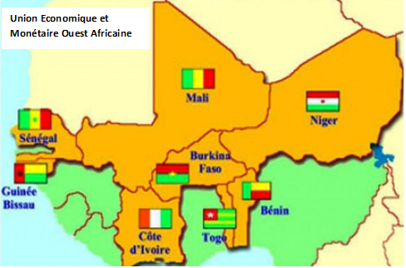



ENQUETE REGIONALE INTEGREE SUR L’EMPLOI ET LE SECTEUR INFORMEL (ERI-ESI)
BENIN
2018
PERCEPTION DE LA POPULATION SUR LA GOUVERNANCE, PAIX ET SECURITE
PRINCIPAUX RESULTATS
 | Institut National de la Statistique et de l’Analyse Economique INSAE

Slide 2
Plan de la présentation
Introduction
1- Démocratie et droit de l’homme
2- Indice d’appréciation de l’état des droits de l’homme
3- Confiance aux institutions de la République
4- Perception et incidence de la corruption
5- Etat de la gouvernance
6- Indice d’appréciation de l’Etat de droit
7- Menace générale et sentiment de sécurité
8- Criminalité et conflits entre les groupes
9- Indice d’appréciation de la paix et sécurité
10- Indice d’appréciation de l’état de la gouvernance, paix et sécurité

Slide 3
Introduction
Depuis plus d’une dizaine d’années, de nombreux pays du continent ont entrepris des reformes pour la consolidation de la démocratie qu’ils ont adopté comme système de gouvernance dans les années 90. Globalement, il est attendu de ces réformes que les institutions publiques appliquent de manière accrue les principes de gouvernance démocratique et des droits de l’homme.
A cet effet, l’ERI-ESI_2018 réalisée au Bénin rend compte des résultats relatifs à l’opinion de la population sur le fonctionnement et le respect des principes fondamentaux de la démocratie de même que ceux des droits de l’homme. Il met également en exergue le choix des principes que les populations jugent essentiels.
Exécutée dans une approche méthodologique harmonisée pour les pays de l’UEMOA, cette étude fournit les statistiques harmonisées sur la gouvernance, la paix et la sécurité (GPS) de cet espace économique en général et du Bénin en particulier.

Slide 4
1- Démocratie et droit de l’homme
Les opinions diffèrent très nettement seulement milieu de résidence
Les individus de 18 ans et plus ont été interrogés sur leur fonctionnement de la démocratie dans le pays.
Il ressort des opinions que 64% des individus de 18 ans et plus au Bénin estime que la démocratie fonctionne bien dont seulement 22% estime qu’elle fonctionne très bien.
Au Bénin, 63,3% de la population de 18 ans et + estiment que les droits de l’homme sont respectés dans le pays (23,9% pour beaucoup et 39,4% pour plutôt).
L’analyse selon le niveau d’instruction:
60,1%
estiment que les droits de l’homme sont respectés contre 64,5% pour ceux n’ayant aucun niveau d’instruction.
L’analyse selon le groupe d’âges: 62,4% de jeunes de 18 à 24 ans ont déclaré que les droits de l’homme sont respectés au moment où 64,4% de personnes de 55 ans et plus l’attestent également.
L’analyse selon les groupes d’âge
L’analyse selon le genre:
62,1%
Et 64,8%
estiment que les droits de l’homme sont respectés au Bénin.

Slide 5
2- Indice d’appréciation de l’état des droits de l’homme
L’indice d’appréciation de l’état des droits de l’homme a trois composantes:
1-Sous-indice droits civils et politique qui porte sur le respect de certaines caractéristiques fondamentales de la démocratie (liberté d’expression, presse, égalité devant la loi, etc.);
2- Sous-indice participation qui prend en compte l’opinion des individus sur la participation à la vie politique, le processus électoral et le pluralisme et la culture politique
3- Sous-indice absence de discrimination et d’inégalités de sexe qui prend en compte l’opinion des individus sur l’existence de discrimination liée au sexe et le fait que les femmes devraient avoir les mêmes chances que les hommes.
Ces valeurs varient entre 0 et 1 et une valeur proche de 1 rend compte d’une meilleure appréciation de l’indice ou du sous-indice par les individus.

Slide 6
2- Indice d’appréciation de l’état des droits de l’homme
Conduit à une bonne appréciation des droits de l’homme et de la participation
Une bonne appréciation des droits civils et politiques
Une bonne appréciation de la participation politique
Une appréciation moyenne de l’absence de discrimination et d’inégalités de sexe

Slide 7
2- Indice d’appréciation de l’état des droits de l’homme

Slide 8

3- Confiance aux institutions de la République
De façon générale, 60,3 % des individus de 18 ans et plus ayant été en contact ont confiance à l’administration générale. Cette confiance est nuancée selon les différents services de l’administration.
La population a plus confiance au:
77,2%
72,9%
62,7%
55,1%
54,5%
Information / Média officiels
L’analyse suivant le quintile de niveau de vie indique qu’au niveau de la police, du système public d’éducation, de l’information / médias officiels
et de l’impôt / douane les plus riches et les plus pauvres s’accordent sur les opinions. Toutefois on note des différences importantes au niveau de l’administration générale, de la justice et de la sécurité sociale.
Quintile de niveau de vie | L'administration (en général) | La justice | La police | Le système de santé public | Le système public d'éducation | Le fisc (impôt, douanes) | Le système de sécurité sociale | Information / Média officiels
Le plus pauvre | 57,0 | 51,6 | 55,9 | 77,1 | 71,4 | 48,2 | 51,4 | 61,2
Second | 55,1 | 49,4 | 51,2 | 77,0 | 73,8 | 42,3 | 50,3 | 62,9
Moyen | 60,5 | 55,9 | 55,0 | 80,3 | 76,9 | 43,9 | 54,6 | 64,0
Quatrième | 62,3 | 58,2 | 58,6 | 77,1 | 73,2 | 47,4 | 55,1 | 65,2
Le plus riche | 62,9 | 54,8 | 54,0 | 74,9 | 69,7 | 47,7 | 56,0 | 60,7

Slide 9
4- Perception et incidence de la corruption
Opinion sur l’importance de la corruption
7 personnes de 18 ans et plus sur 10 pensent que la corruption est importante dans le pays.
Victime de la corruption
Au Bénin 7,9% des individus de 18 ans et plus ont été victimes de la corruption.
L’incidence de la corruption est plus élevée parmi les hommes (11,3%) que les femmes (4,7%).
L’incidence de la corruption est plus élevée en milieu urbain (10,3%) qu’en milieu rural (6,8%). A la capitale, 10,6% des individus de 18 ans et plus ont été victime de la corruption.
Selon le milieu de résidence, 74,1% de la population vivant dans les centres urbains estime que la corruption est plus importante dans le pays alors qu’en milieu rural, la population pensant la même chose est de 69,7%.
74,1%
69,7%

Slide 10
5- Etat de la gouvernance
Appréciation de la gouvernance des autorités locales
Appréciation de la prise en compte des préoccupations de la population et des groupes minoritaires et des opposants
On estime à quatre individus sur dix (38,3%), ceux qui estiment que les autorités centrales prennent en compte les préoccupations ou les demandes de la population, notamment les plus pauvres (36%), les personnes de 18 à 24 ans (42%) et ceux n’ayant aucun niveau d’instruction (44%).
Ceux qui pensent que les autorités centrales prennent en compte les préoccupations des partis politiques d’opposition sont environ 3 personnes sur 10.
Dans le pays, très peu de personne pense que les autorités locales consultent la population dans la prise des décisions avec des différences nettes selon quelques caractéristiques sociodémographiques.
Les groupes ayant une faible appréciation sont:
Les jeunes
Les instruits
Les plus pauvres

Slide 11
6- Indice d’appréciation de l’Etat de droit
L’indice d’appréciation de l’état de droit a deux composantes:
1-Sous-indice système judiciaire qui porte sur la confiance de la population à la justice et le degré d’implication des juges dans la corruption;
2- Sous-indice absence de corruption qui prend en compte l’opinion des individus sur l’ampleur de la corruption et l’implications des différents services autre que la justice à la corruption,
Ces valeurs varient entre 0 et 1 et une valeur proche de 1 rend compte d’une meilleure appréciation de l’indice ou du sous-indice par les individus.

Slide 12
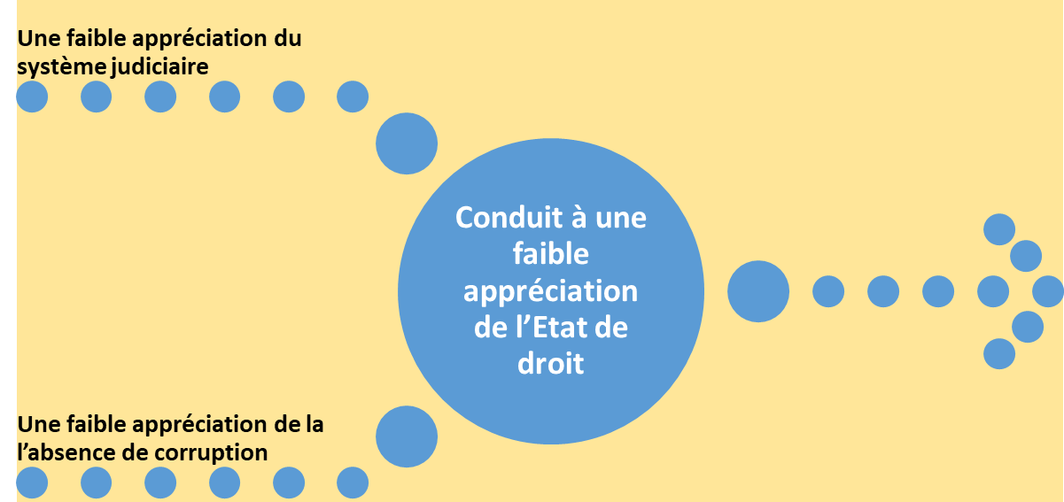
6- Indice d’appréciation de l’Etat de droit

Slide 13
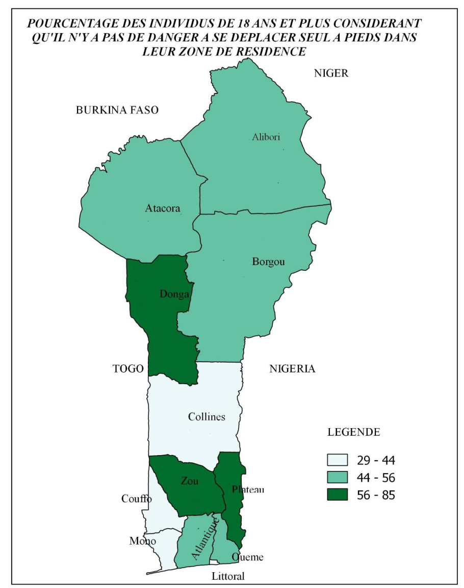
7- Menace générale et sentiment de sécurité
Au Bénin, un individu de 18 ans et plus sur deux considère qu’il n’y a pas de danger à se déplacer seule à pieds dans sa zone de résidence.
Au Bénin, 52,9% des 20% les plus pauvres considèrent qu'il n'y a pas de danger à se déplacer seules à pieds dans leur zone de résidence contre 49,7% des 20% les plus riches.
L’analyse selon les régions montrent que:
La sécurité est une véritable source de préoccupation au Bénin. Moins sept personnes sur dix estiment se sentir en sécurité lorsqu’elle marche seule tant dans la journée que dans la nuit, avec une proportion de 63,3% pour le jour et 55,8% pour la nuit. Selon la région de résidence, la situation est moins préoccupante dans les départements de la Donga (89,1% et 80,0%) et du Plateau (88,4% et 86,7%) respectivement le jour et la nuit.

Slide 14


8- Criminalité et conflits entre les groupes
13% des individus de 18 ans et plus ont déclaré avoir été victimes de violences physiques, psychologiques et sexuelles au cours des 12 derniers mois.
Individus de 18 ans et plus victimes de violences physiques, psychologiques ou sexuelles au cours des 12 mois
Les plus riches :13,2 %
Les plus pauvres: 12 %
Milieu rural :12,2%
Cotonou : 6,2%
Moins de 2% des individus de 18 ans et plus ont déclaré avoir été menacées avec une arme
13%
L’opinion de la population sur le degré de tension entre les différents groupes au cours des 12 derniers mois varie selon les différentes régions comme le montre le graphique
11,4% ont été victimes
12,8% ont été victimes

Slide 15
9- Indice d’appréciation de la paix et sécurité
L’indice d’appréciation de la paix et la sécurité a deux composantes:
1-Sous-indice sécurité nationale qui rend compte de l’opinion de la population sur le degré de tension entre les différents groupes, l’augmentation du risque de violence dans sa localité au cours des 12 derniers mois et les perspectives d’amélioration de la situation au cours des 12 prochains mois;
2- Sous-indice sécurité publique qui porte sur le degré de confiance à l’Etat pour assurer la protection, du degré de confiance entre les citoyens et l’opinion de la population sur la discrimination faite par les forces de l’ordre. Il prend aussi en compte les menaces et les discriminations subies par les individus dans les vécus quotidiens.
Ces valeurs varient entre 0 et 1 et une valeur proche de 1 rend compte d’une meilleure appréciation de l’indice ou du sous-indice par les individus.

Slide 16
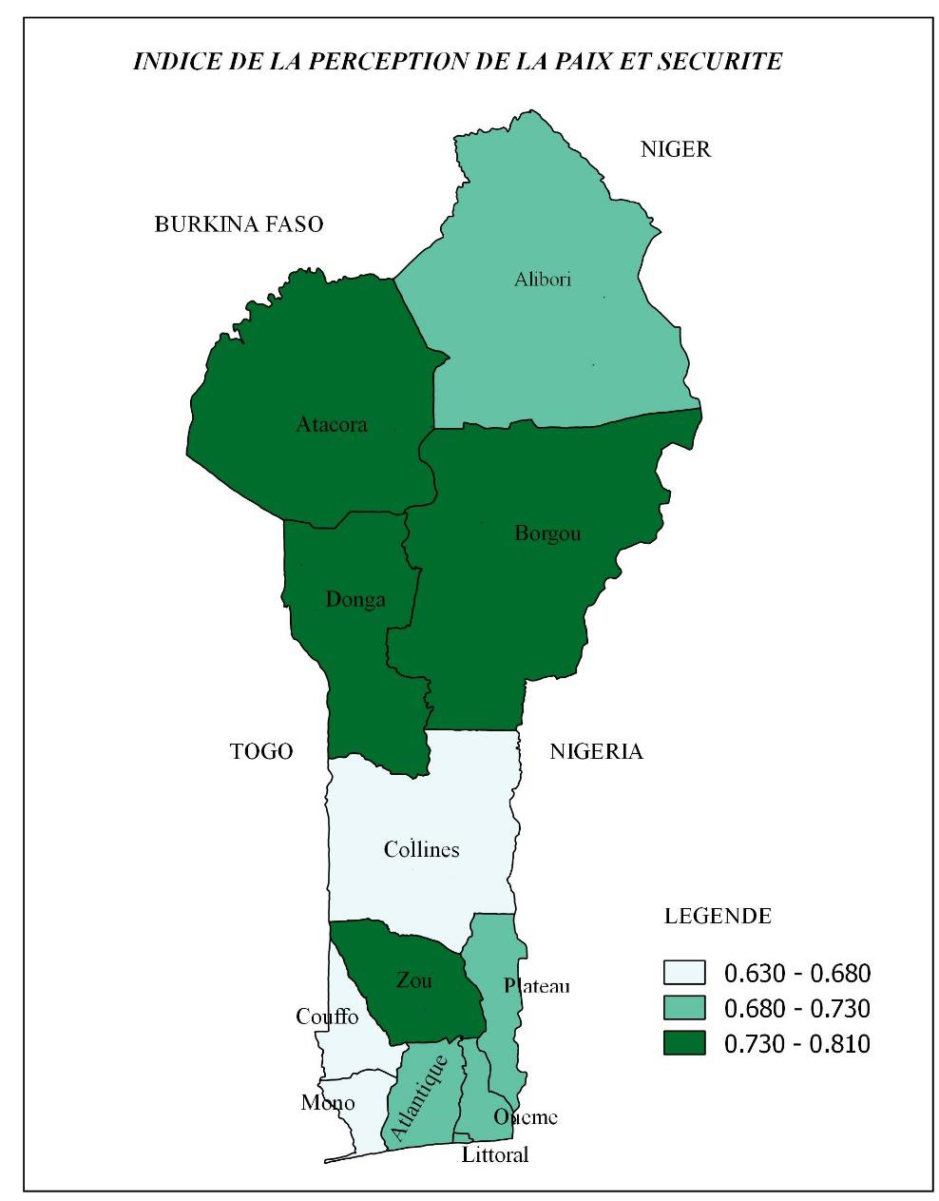
9- Indice d’appréciation de la paix et sécurité
Conduit à une bonne appréciation de la paix et sécurité
Une appréciation moyenne de la sécurité nationale
Une bonne appréciation de la sécurité publique
La confiance de la population la composante "Paix et sécurité" est meilleure car son indice est de 0,708. par rapport au niveau national, la confiance est plus prononcée dans les quatre départements du nord et ceux du Plateau et du Zou. Cette composante a été valorisée par la sous-composante "Sécurité publique" dont l’indice est de 0,723 et affectée moyennement par la sous-composante "Sécurité nationale" de valeur 0,515.

Slide 17
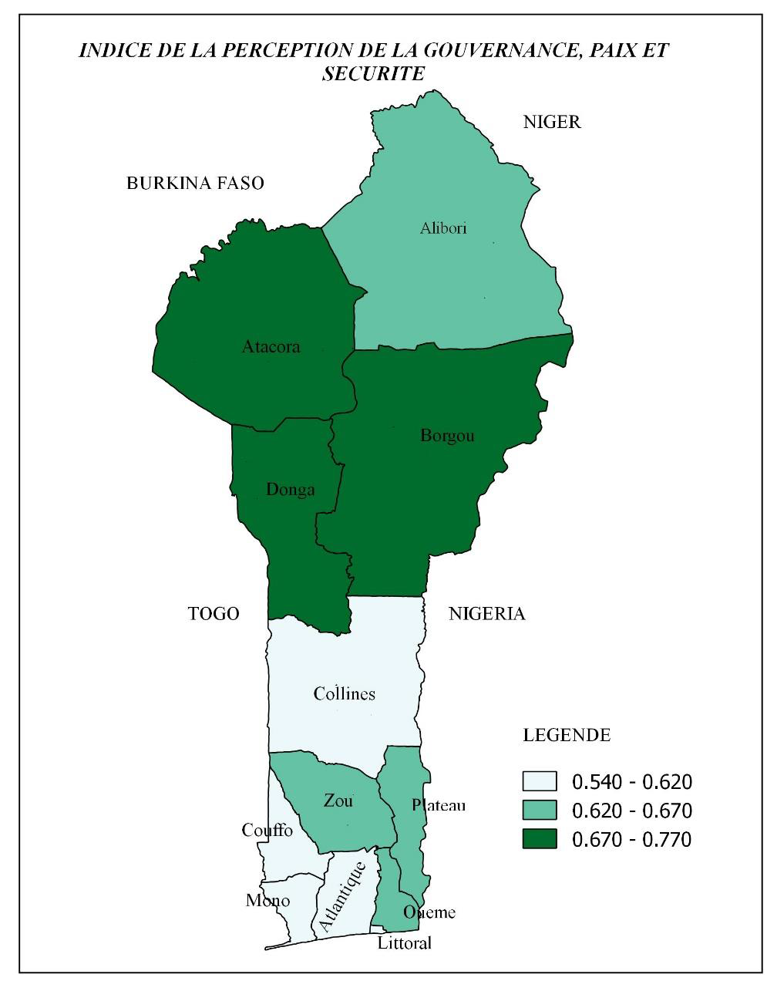
10- Indice d’appréciation de l’état de la gouvernance, paix et sécurité
La confiance de la population pour une bonne "Gouvernance, paix et sécurité" est légèrement au-dessus de la moyenne. L’indice "Gouvernance, paix et sécurité" a une valeur de 0,640.
Cette confiance s’est beaucoup plus prononcée dans les départements de l’Atacora (0,699), du Borgou (0,691) et de la Donga (0,768)

Slide 18
10- Indice d’appréciation de l’état de la gouvernance, paix et sécurité
L’appréciation de la population des différentes régions du pays sur le respect des droits de l’homme et la participation politique, l’Etat de droit et la paix et sécurité.

